Slide 1


python爬虫
NBA球员数据分析
汇报人：piaow

Slide 2
目录
CONTENT
01
02
03
04
背景及意义
项目整体设计
内容及成果
研究总结

Slide 3
PART 01
背景及意义

Slide 4
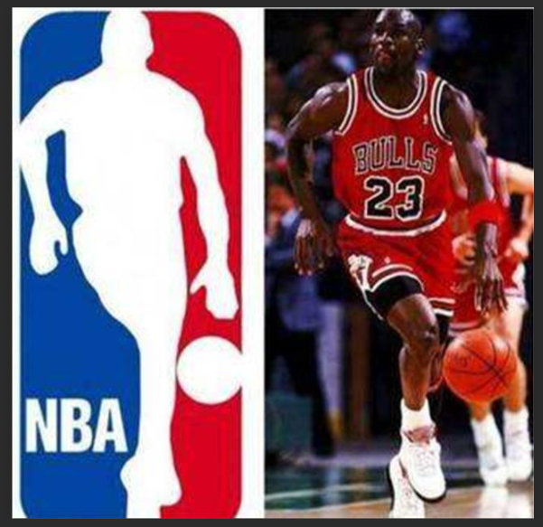
背景及意义
分析背景
当前，篮球运动是最受欢迎的运动之一，同时NBA也是运动员薪酬最高的几大联赛之一。在此万受瞩目的运动下，由于每支球队都有工资上限，作为球队管理人员如何更有效的确定球员薪水（避免溢价合同），合理的分析这个球员的特长与能力值是十分重要的。我们打算针对篮球运动员个人的信息，技能水平等各项指标进行相关的分析与统计，来帮助球队全面的分析球员的数据，已达到利益的最大化。

Slide 5

背景及意义
分析意义
当今，联盟各支球队都有自己的当家球星，当家球星的效率值，球员场上正负数，都是综合评价一个球星为球队带来多少收益的参考指标。而一位巨星，纵观球史，往往不是刚进联盟便远近闻名，是需要经过些许赛季的锻炼，在高强度对抗下，在日复一日的训练中慢慢适应，去成长，从而增长成为一名合格的球队建队基石。
我们进行球员数据分析的目标，是针对当前赛季发挥超强的球员，来全面的分析他的各方面数据，衡量他在场上表现的稳定性，分析他的成长过程，从而最终最初一些结论。

Slide 6
PART 02
项目整体设计

Slide 7
按照数据进行分类
02
03
可视化分析球员特征
K-Means聚类算法对球员数据进行分类
雷达图分析特征，成长趋势
01
04
爬取网页数据
动态可视化
获取数据分析的数据基础
查看球员的稳定性，球员间数据对比

Slide 8
PART 03
内容及成果

Slide 9
01-爬取网页数据方式
python爬虫解析网页的几种方式：
1.re解析：导入re模块，配合正则表达式完成解析
2.BeautifulSoup解析：from bs4 import BeautifulSoup，实例化一个BeautifulSoup的对象，且将待解析的页面源码数据加载到该对象中调用BeautifulSoup对象中相关方法或者属性进行标签定位和文本数据的提取
3.xpath解析：from lxml import etree，实例化一个etree的对象，且将待解析的页面源码数据加载到该对象中
调用etree对象的xpath方法结合着不同的xpath表达式实现标签的定位和数据提取
特点分析：
re解析运行的时间最短，但使用难度较大，后期维护的困难较高
BeautifulSoup不需要结构清晰的网页内容，因为它可以直接find到我们想要的标签，如果对于一些HTML结构不清晰的网页，它比较适合。
XPath要求网页结构需要清晰，运行性能也大于bs，在需要解析效率时使用。

Slide 10
01-爬虫基本实现步骤
import requests
from lxml import etree
url = 'https://nba.hupu.com/players/russellwestbrook-3016.html'
#模拟浏览器
headers = {
'User-Agent':'Mozilla/5.0 (Windows NT 10.0; Win64; x64) AppleWebKit/537.36 (KHTML, like Gecko) Chrome/95.0.4638.69 Safari/537.36 Edg/95.0.1020.44'
}
#获取网页内容
resp = requests.get(url,headers=headers)
#把网页的内容转化为字符串，把字符串解析为html文件
html = etree.HTML(resp.text)
#路径定位
trs = html.xpath("/html/body/div[3]/div[3]/div[1]/div[3]/div[3]/div/div/div[1]/table[2]/tbody/tr")
trs[i].xpath("./td[1]/text()")[0]

Slide 11
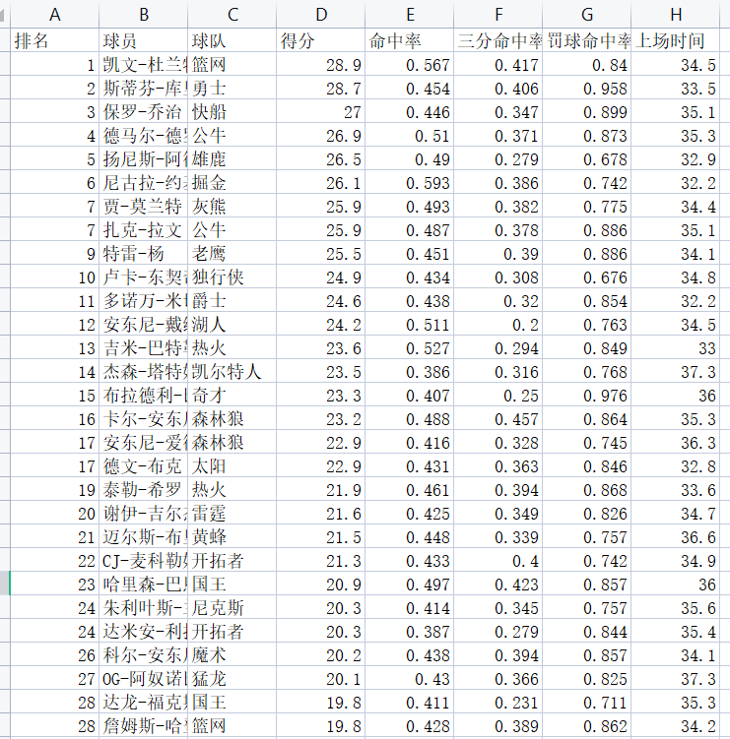
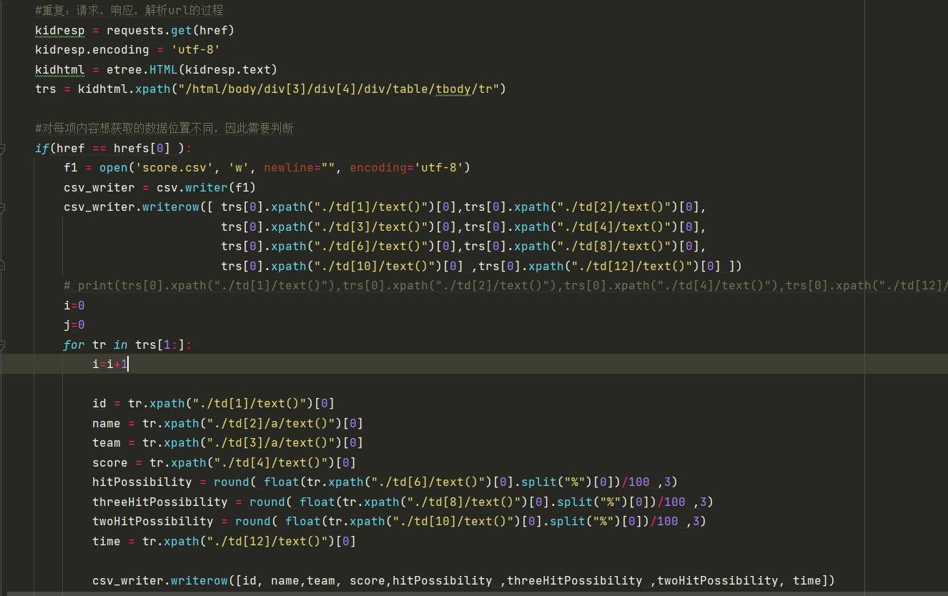
01-获取数据部分展示

Slide 12
02-球员数据分类
Kmeans聚类算法的思路通俗易懂，通过不断计算各样本点与簇中心的距离，直到收敛为止，具体步骤如下：
1.从数据中随机挑选k个样本点作为原始的簇中心
2.计算剩余样本与簇中心的距离，并把各样本标记为离k个簇中心最近的类别
3.重复计算各簇中样本点的均值，并以均值作为新的k个簇中心
4.重复2、3步骤，直到簇中心的变化趋势趋于稳定，形成最终的k个簇
最佳k值的确定
本文使用了两种常用的评估方法，用于确定最佳k值：“簇内离差平方和拐点法”、“轮廓系数法”
拐点法
在不同的k值下计算簇内的离差平方和，然后通过可视化的方法找到“拐点”所对应的k值。
轮廓系数法
该方法综合考虑了簇的密集性与分散性两个信息，如果数据集被分割为理想的k个簇，那么对应的簇内样本会很密集，而簇间样本会很分散

Slide 13
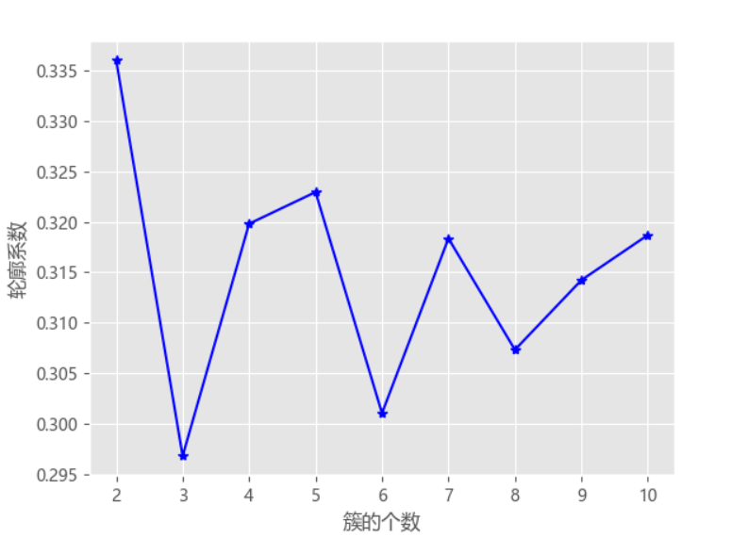
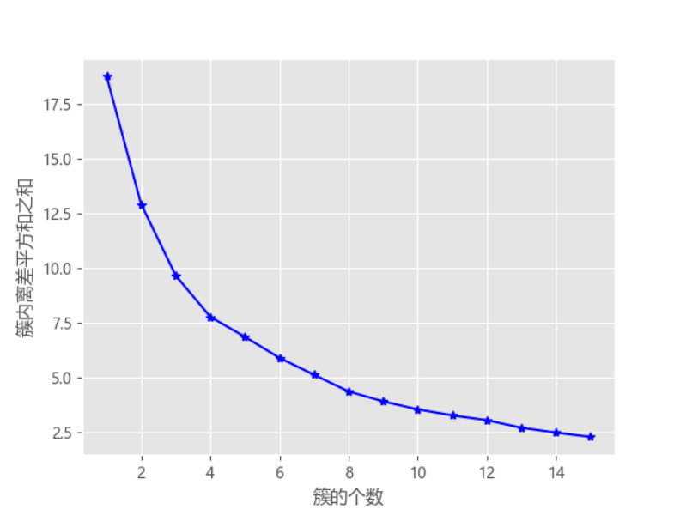
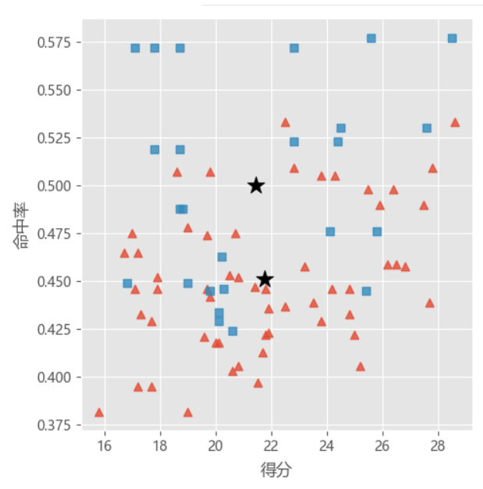
02-球员数据分类

Slide 14
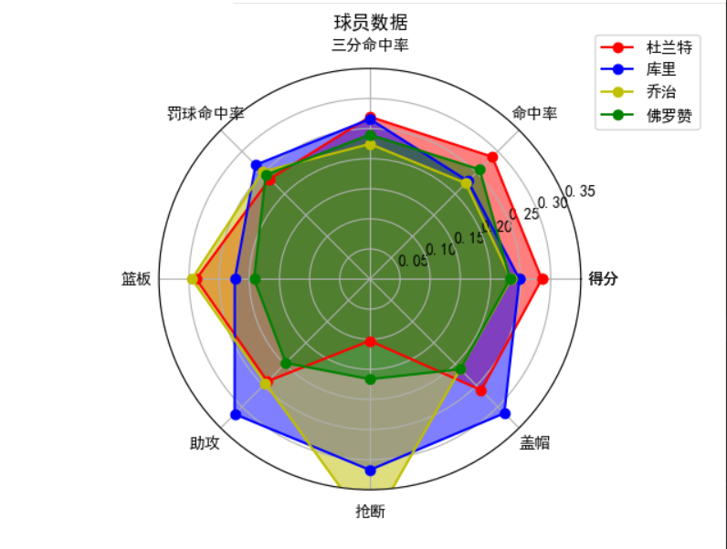
03-球员数据可视化
雷达图展现球员榜单特征
雷达图可以展示对象多个维度的数据，并将不同度量的维度数据转化成统一度量，科学直观地描述了单个对象的属性。
雷达图也可以同时展示多个指标，用来判断同一个对象的多个指标之间的强弱 或 显示不同对象的相同指标的对比情况。为我们决策提供了数据依据。
从雷达图可以看出每个球员的特点，互相对比可以更好的看出每个球员的优点与不足，这里针对各项能力值更加全面的球员杜兰特往下继续进行数据分析，全面的分析他的能力值
。

Slide 15
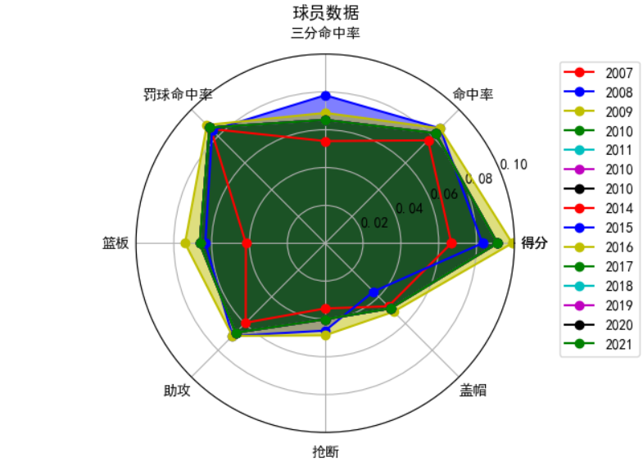
03-球员数据可视化
雷达图分析杜兰特的特点与成长
从雷达图不难看出新赛季各项能力值较低，但从第二年开始各项能力值均有上升，说明球员自身成长的很快，有很好的天赋，很快适应了联盟高强度的竞技水平。也不难看出，球员的得分能力值更加突出。接下来，将逐年分析其得分的稳定性，并与同期表单上的其他球员进行比较，进一步得出结论。
。

Slide 16
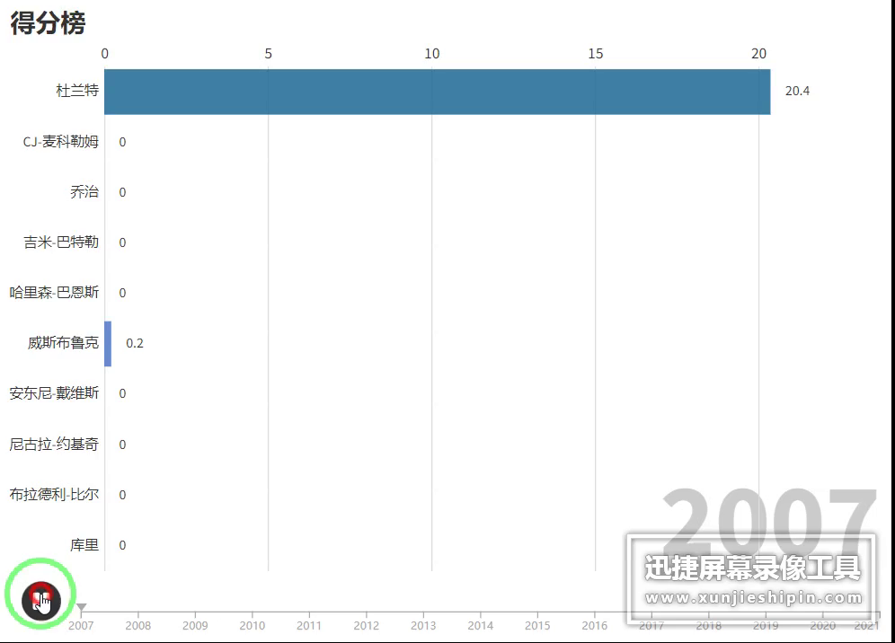
04-球员得分动态展示
从动态可视化展现的结果，更充分说明了该球星的得分能力，在长达15年的时间里，一直处在联盟得分排行榜单中，充当着佼佼者。

Slide 17
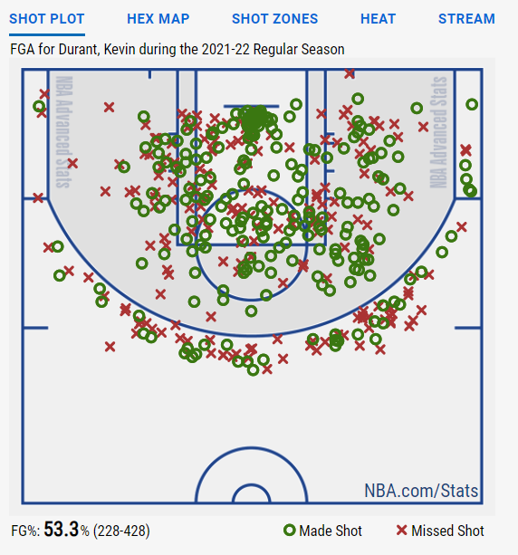
05-球员投篮位置展示
从图中可以得出结论，通过分析该球员投篮位置图，可以推测出该球员进攻基本没有死角，而且投篮命中率很高。针对这种超强进攻性球员，球队很难限制住他，那么教练可以采用限制其队友的思想，封住其传球路线，让他无限制的进入单打的局势，一对一轮流单防，消耗他的体力，让他在关键时刻打不出最高水平。
。

Slide 18
PART 04
研究总结

Slide 19

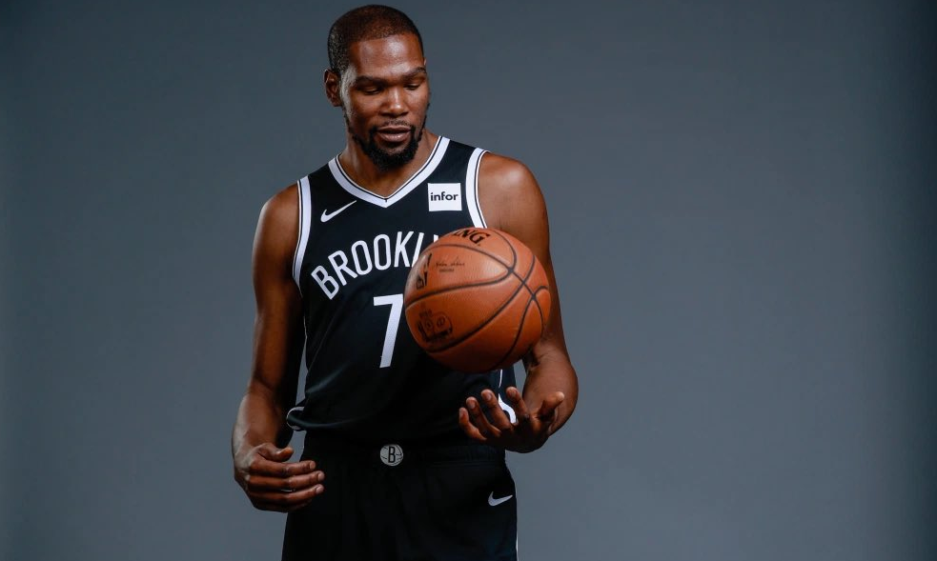
总结分析
球员针对性分析
经过上述的分析，可以得出：一位优秀的运动员，往往是某方面突出或者某个赛季某个时刻表现出色；而一位巨星，他会把汗水充分挥洒在每一场比赛中，日复一日的进行训练，场场比赛表现如此稳定，数十年统治着联盟的榜单，在各路豪强头上疯狂的砍分

Slide 20
场内与场外
球星不只是给人带来赛场上观感的美，还能产生许多影响
球队带来效益
文化产生影响
詹姆斯因禁赛缺席比赛，比赛前48小时，票价最低为463美元，但是到比赛前不足5小时，詹姆斯确定缺席后，最低票价降到了175美元，带来的损失不计其数。 这就是超级球星的影响力。
“黑曼巴”是非洲草原上毒性最烈的一种蛇，科比的精神被称为“曼巴精神”。“永不言弃”是科比自己给予这种精神的定义。”凌晨四点的洛杉矶”，更是鼓舞了许多处于困境中的人。
赞助商带来效益
社会产生影响
1984年Nike遭到了亏损，在品牌面临如此危难的情况下，众高层果断签约巨星Michael Jordan，并随后创造了传奇之作Air Jordan 1，他们的结合不仅扭转了Nike的颓势成功抢占了市场，更让Nike在世界上扬眉吐气。
黑人在美国受歧视的确是一个很普遍的现象，能在NBA打出名堂的球员都算是靠体育改变了自己的命运，像大家了解的詹姆斯、奥尼尔、艾弗森等球员，他们为自己赢得了荣誉，也为其他黑人运动员赢得了尊严。

Slide 21
小组分工合作
数据获取
piaow
聚类算法，动态可视化
piaow
可视化
piaow

Slide 22
PERSONAL
WORK SUMMARY
谢谢观看

